Slide 1
Unit3: going places
Grade: 8th
Miss Pamela Knuckey

Slide 2

Aplicar los superlativos en oraciones simples utilizando adjetivos.

Slide 3
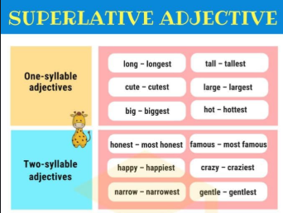
Grammar structure

Slide 4
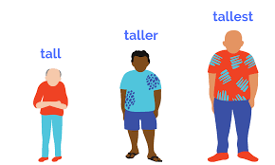
examples

Slide 5
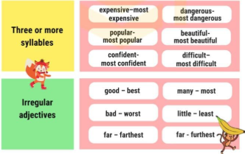
rules….

